Slide 1








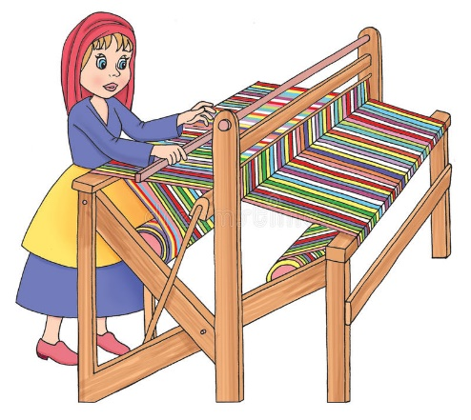

Slide 2





3. Chuyển những câu kể dưới đây thành câu hỏi.
a. Nam đi học
b. Cô giáo vào lớp
c. Cậu ấy thích nghề xây dựng.
d. Trời mưa.
(1) Nam đi học chưa?
(2) Nam có đi học không?
M: Nam đi học.
(3) Nam đi học à?
(4) Bao giờ Nam đi học?

Slide 3



- Chuyển những câu kể đã cho thành câu hỏi
- HS chia sẻ, thống nhất kết quả trong nhóm, ghi vào bảng nhóm.
- Chia sẻ kết quả trước lớp

Slide 4
b. Cô giáo vào lớp.
c. Cậu ấy thích nghề xây dựng.
d. Trời mưa.
Cô giáo vào lớp chưa?
Cô giáo vào lớp à?
Sao cô giáo chưa vào lớp?
Mấy giờ cô giáo vào lớp?
Khi nào cô giáo vào lớp?
…
Cậu ấy thích nghề xây dựng à?
Cậu ấy có thích nghề xây dựng không?
Sao cậu ấy thích nghề xây dựng?
…..
Trời mưa à?
Trời mưa chưa?
Trời mưa không?
Bao giờ trời mưa?
…..

Slide 5



Slide 6


Đáp án: Đầu bếp

Slide 7

Kiến trúc sư

Slide 8
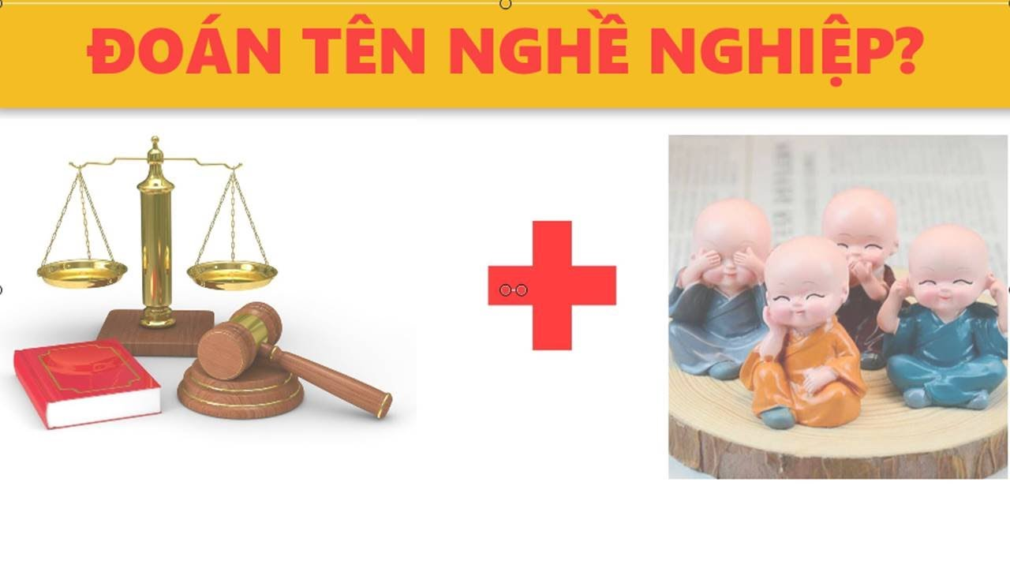
Luật sư

Slide 9



